Slide 1
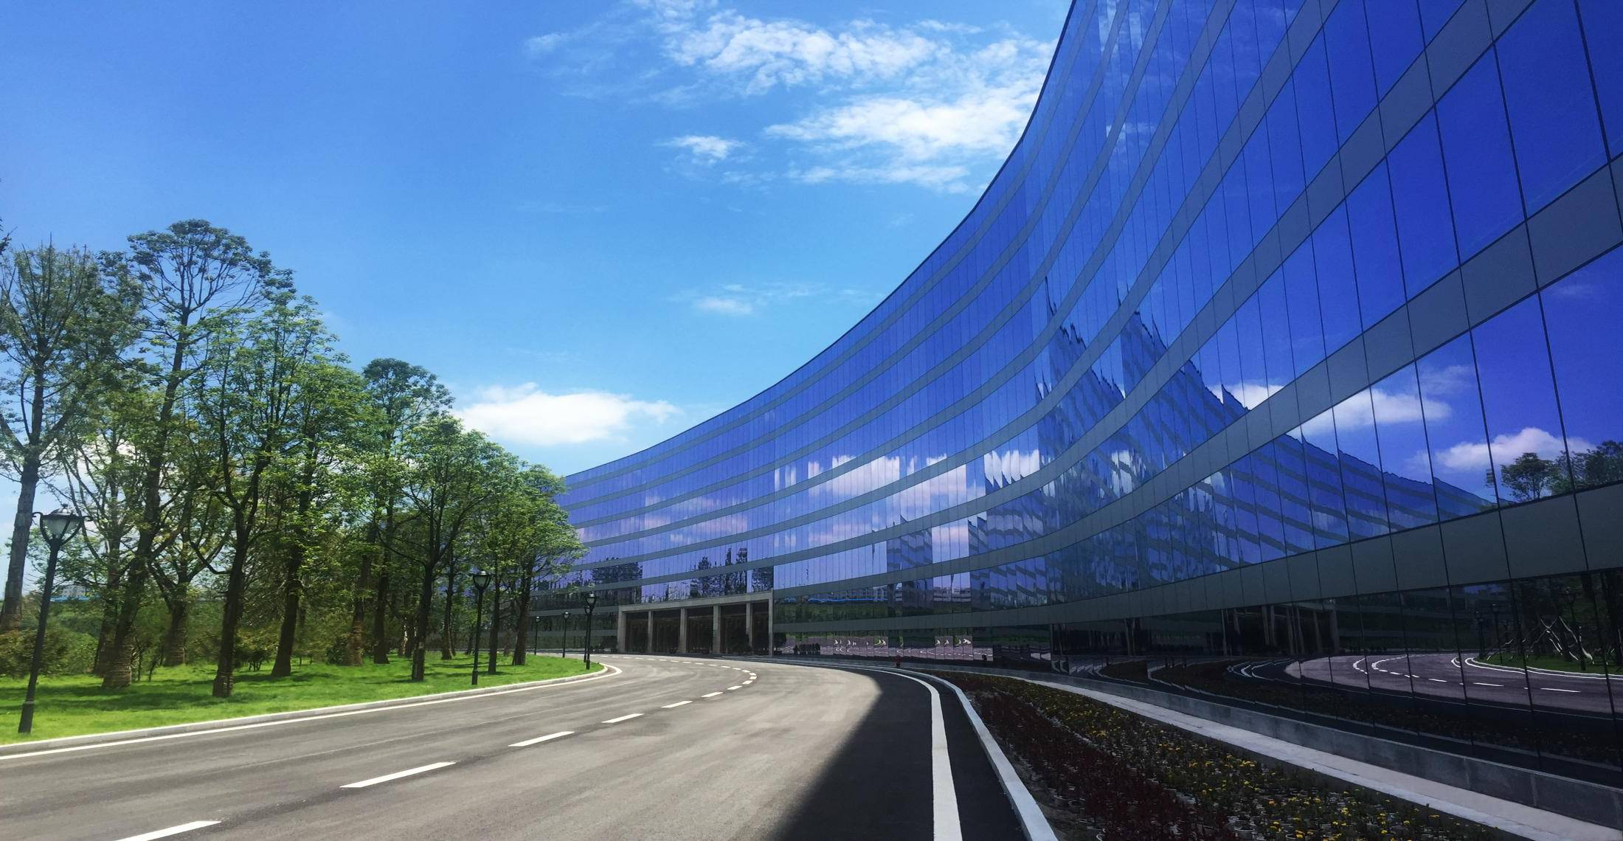
TAIJI
太极集团
2018
东南片2019年工作总结及2020年工作计划
工作计划
汇报人：****
部门：*****
汇报人：贾兰
太极藿香正气液生产基地

Slide 2
目 录
1
2019年工作成绩
2
2020年工作安排及主要措施

Slide 3
1
2019年工作成绩

Slide 4
2019年工作成绩
2019.1.1-12.9 | 2018年（21家） | 2019年（24家） | 增减额 | 增减率
整体销售 | 4867.46 | 5546.75 | 679.29 | 13.96%
毛利额 | 1565.93 | 1678.89 | 112.96 | 7.21%
毛利率 | 31.57% | 30.27% | -1.30% | -4.12%
客流 | 70.19 | 86.06 | 15.87 | 22.61%
客单价 | 66.22 | 64.45 | -1.77 | -2.67%
会员消费 | 3535.9 | 4207 | 671.1 | 18.98%
会员消费占比 | 72.64% | 75.85% | 3% | 4.42%
会员消费笔数 | 41.87 | 53.04 | 11.17 | 26.68%
会员消费笔数占比 | 59.65% | 61.63% | 1.98% | 3.32%
会员消费毛利 | 1140.32 | 1247.17 | 106.85 | 9.37%
会员毛利占比 | 72.82% | 74.28% | 1.46% | 2.00%
TAIJI 太极集团 太极大药房

Slide 5
销售：同比2018年片区新开5家门店，闭店2家。19年增加销售386.19万，毛利额增加112.21万，笔数增加81920笔，五家门店平均客单价47.12元/笔。
存量门店增长前三名：成汉294.9万，万宇34.93万，天久28.87万。
会员：会员消费笔数增长26.68%，是片区今年会员工作稍好的方面。
存量门店会员消费增长前三名：成汉235.66万，天久45.39万，万宇36.19万。
TAIJI 太极集团 太极大药房

Slide 6
1、片区在人员储备不足的情况下，在2019年新增5家店（闭店2家）。上半年人员严重不足，感谢人事部及营运部积极为我片区招聘及协调人员，保证了新店新下街、元华二巷、紫薇等门店，存量门店成汉、龙潭等店工作的正常开展。
2、2019年检查超多，配合市级区级各部门检查。片区除5家新店外，18家老店进行认证换证。

Slide 7
2
2020年工作安排及主要措施

Slide 8
2020年工作安排及主要措施
1、片区人员稳定及人才培养。实行店长亲自一对一带教实习生，为片区储备店长及销售能手10名。成汉，新园，元华二巷，万科，万宇，新乐，新下街店作为人才培养重点店，制定带教人数目标。
2、门店结对子，片区内优秀门店帮扶相对较弱同区域门店，做门店现场工作、销、销售、人员带教等现场指导与帮扶。有利于大家找差距，向优秀门店看齐。
TAIJI 太极集团 太极大药房

Slide 9
3、抓执行力，重点督促片区执行力差的店长，提升片区整体执行力。抓自己，改进一些工作方式，提升工作效率。
4、重点抓19年销售下滑的门店，销售增量不明显的门店。转变门店销售人员的固有思维（中西成药+保健品），往政策允许方向（中西成药+器械/快消/养生中药等）调整销售主推。

Slide 10
5、重抓门店合规经营的日常工作，严格按照药监、社保要求开展，避免成为检查典型回回被查，影响门店销售。

Slide 11

TAIJI
太极集团
谢谢
THANKS
THANKS
谢 谢
太极急支糖浆生产基地

